Slide 1
6 май- Ден на храбростта и Българската армия

Slide 2
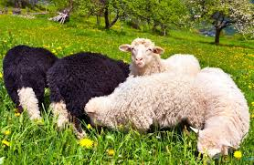
6 май е известен като Гергьовден (наричан още Гергювден, Джурджовдън, Гюргевден) и е най-големият български пролетен празник. В някои народни песни се казва, че е „по-личен и от Великден”. На този ден православната църква чества великомъченик свети Георги Победоносец. Той е патрон на българската войска, затова 6 май е почитан като Ден на храбростта и българската армия и е официален празник за страната.

Slide 3
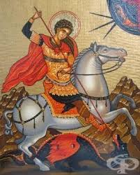
Св. Георги е роден в Кападокия, Мала Азия. Заради воинските си способности бил удостоен с военен чин трибун. Светецът ревностно проповядвал християнската вяра и затова бил затворен в тъмница и посечен през 305 г. Близо до гроба му се заселил змей, който опустошавал околността, владеел водите и всеки ден искал човешка жертва, за да ги пусне на хората. Когато дошъл ред на царската дъщеря, св. Георги убил змея с копието си и така я спасил. Заради това светецът се почита като пръв змееборец в християнството. На иконите можете да го видите въоръжен с копие и яхнал бял кон, а прободеният змей се гърчи в краката му.

Slide 4
Свети Георги е един от най-почитаните светци у нас. Покровител е на овчарите, нивите, стадата и растителността. Отбелязването на Гергьовден е свързано с много и разнообразни обреди и обичаи, а ние ще ви разкажем за най-известните от тях.

Slide 5
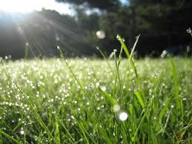
Рано сутринта на Гергьовден, още преди изгрев слънце, жени, моми и деца берат пролетни цветя и лековити билки, от които правят венци и китки. С венците украсяват прозорците и вратите на къщите, а китките връзват на котлите за мляко, нощвите и печеното агне. Зелени клони се слагат и върху завивките на децата. Смята се, че в навечерието на Гергьовден растителността и водата дават здраве и плодовитост. Затова има обичай рано сутрин всички да се търкалят по росните ливади, да се къпят в реки и извори. За да растат косите на момите дълги и здрави, ги мият с дъждовна вода, събрана на Гергьовден.

Slide 6
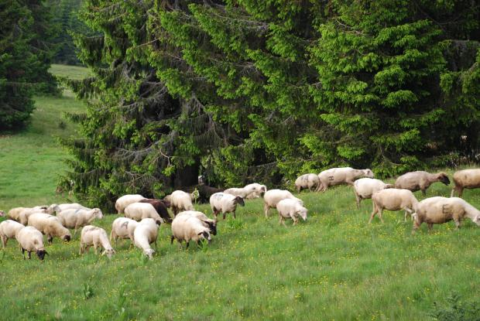
С Гергьовден започва лятната паша. Рано сутринта се прави обредно извеждане на стадата на първа зелена паша, като животните се подкарват със зелена пръчка. Овчарите издояват обредно първото мляко в котле, украсено с билки и цветя, вързани с червен конец, които да предпазят овцете от уроки. Издояването се прави през сребърна невестинска гривна или гергьовско кравайче. Първото издоено мляко по традиция се раздава на роднини.

Slide 7
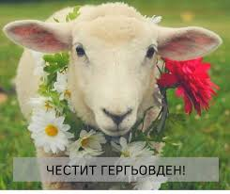
Коленето на агне в чест на свети Георги е задължително във всеки дом. Определеното за курбан агне се окичва с венец от цветя и билки, набрани сутринта на празника и завързани с червен конец, за да прогонва злите и нечисти сили. Животното се коли при огнището вкъщи, в кошарата или до източната стена на къщата. С кръвта му майките правят кръстен знак по челата и бузите на децата, за да бъдат здрави. Бележи се и прагът на вратата, за да се отпъдят магиите и болестите от дома. Гергьовското агне винаги се пече цяло, а след празника костите му се заравят в мравуняк „да се въдят овцете като мравки” или се хвърлят в реката „да тече млякото като вода”. По стара традиция кожата на агнето трябва да се дари на църковното настоятелство.

Slide 8
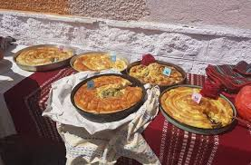
За празника се приготвят и специални обредни гергьовски хлябове. Тестото се замесва в чисти нощви, а месачките са пременени в нови ризи, закичени с китка с червен конец. Квасът се забърква с гергьовска роса или прясна, мълчана (налята в пълно мълчание) или цветна (с натопени в нея билки и цветя) вода. Докато втасва, тестото се покрива с женска риза – “да се раждат повече женски агънца”. Гергьовските хлябове са големи, кръгли, украсени отгоре с тесто. Украсата най-често изобразява овчарска гега, овчар, кошара с овце, кучета. Гергьовското агне и опечените хлябове се носят в църквата да ги освети свещеникът.

Slide 9
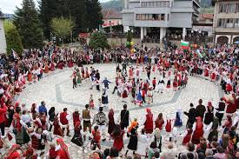
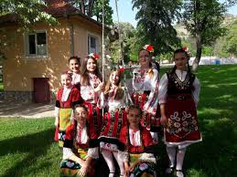
През целия ден се играят гергьовденски хора, пеят се песни за змейове и самодиви, в които св. Георги побеждава ламята и отключва водите и плодородието. Традиционни са гергьовските люлки, които задължително се връзват на зелено дърво. Вярва се, че колкото по-високо се люлеят те, толкова по-високи ще пораснат посевите.

Slide 10
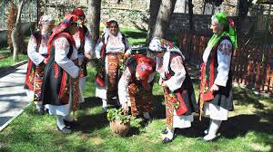
На Гергьовден момите изпълняват обичая напяване на китки или пръстени, чрез който гадаели за бъдещата си женитба. Ако на Гергьовден завали, дъждът се посреща с радост. Според народна поговорка “на Гергьовден всяка капка дъжд е жълтица”.

Slide 11
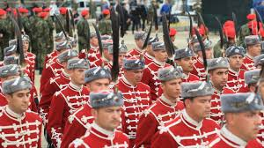
На 6 май отбелязваме Деня на храбростта и празника на Българската армия. Денят на храбростта и празник на Българската армия е официален празник в Република България – професионален празник на военнослужащите и празник на военния орден „За храброст“.

Slide 12
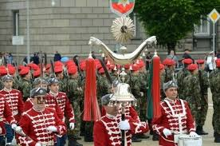
Денят на храбростта започва да се чества от Българската армия още с нейното създаване. С указ от 1 януари 1880 г. княз Александър Батемберг учредява военния орден „За храброст” - отличие, с което се удостояват извършилите подвизи на бойното поле. А с указ от 9 същата година се постановява честването на празника.

Slide 13
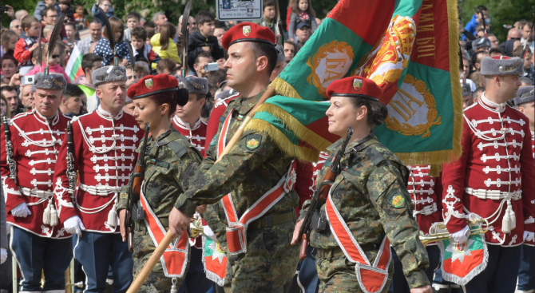
През войните в периода 1912-1918 г., макар и в бойни условия, празникът се отбелязва. Той се чества всяка година с отслужване на панихида за загиналите и молебен за живите. Прави се преглед на войсковите части от върховния главнокомандващ на Българската армия и велик магистър на ордена „За храброст”. Тържеството завършва с военен парад.

Slide 14
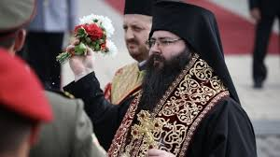
До подписването на Ньойския договор Денят на бойната прослава се чества отделно на 27 ноември (победата на Българската армия в боевете при Сливница в Сръбско-българската война от 1885 г). През 20-те години на 20 в. този празник се обединява с отбелязването на Деня на храбростта на 6 май. От 1931 г. Денят на храбростта и победите е обявен за боен празник на войската. За първи път при честването на Гергьовския празник през 1937 г. тържеството започва от предишната вечер със заря, дотогава тя е епизодично явление.

Slide 15
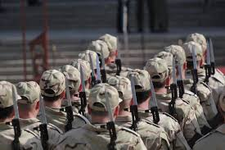
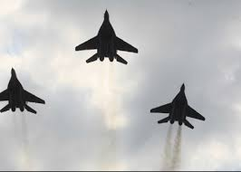
След 1946 г. традицията в честването на празника на Българската армия е прекъсната. Първоначално е определена датата 9 септември, а след 1953 г. - 23 септември, която остава до демократичните промени у нас през 1989 г. Великото Народно събрание определя за празник на войската 23 август - деня на решаващите боеве при Шипка. Две години - 1991 и 1992 г., българските воини честват този паметен ден като свой празник.
През 1993 г. с постановление на Министерския съвет 6 май е обявен за Ден на храбростта и Българската армия.

Slide 16
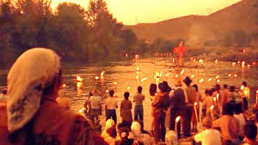
Едерлези- празник на ромите

Slide 17
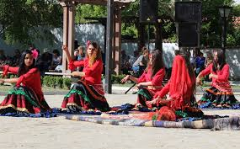
6 май е празник и за ромите. На днешния ден те отбелязват своя Едерлези. Заедно с Банго Васил, той се нарежда сред най-значимите за тази общност празници.
Ромите припознават Свети Георги като техен светец, защото на всяка икона той е изографисан с боси крака. Признателни са на светията, защото вярват, че заедно с Банго Васил, той ги е спасил от изчезване.
Празникът Едерлези трае три дни, като според традицията във всяка къща се коли агне, а от него се раздава и на съседите. На трапезата се слага баница и се пали свещ. Връзват се люлки, на които децата и момите се люлеят. Гадае се и за бъдещето.

Slide 18
ХЪДЪРЛЕЗ празник на мюсюлманите
За мюсюлманите празникът Хъдърлез се свързва с образите на светците Хадир и Иляз, които символизират живота, смъртта и безсмъртието. Поверието гласи, че на 5-ти срещу 6-ти май, във времето между първи петли и изгрев слънце, светците се срещат след едногодишното си пътешествие по земята.
■ Хъдърлез се празнува от мюсюлманските общности на много места в страната .
Преди изгрев слънце на 6 май, жените и децата излизат по ливадите и по три пъти се търкалят в росната трева за здраве. Събира се “адерлеска” роса в шише чрез намокряне и изцеждане на чиста кърпа.

Slide 19
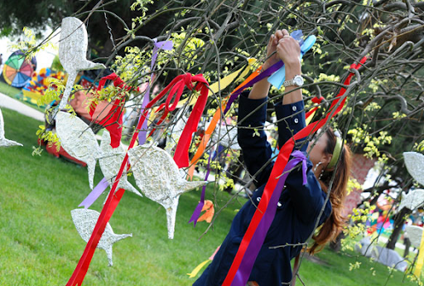
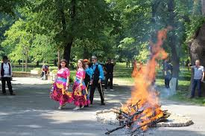
Характерен момент е наричанията на китките. Младите момичета свиват на китки събраните в навечерието на празника цветя и билки. Връзват ги с разноцветни конци и прикачват към тях свои накити, за да могат да ги разпознаят. Поставят ги в менче или глинен съд, да престоят през нощта.
■ На Хъдърлез възрастна жена изважда от менче всяка китка. Едновременно с това се пеят традиционни за празника и за всеки район от страната фолклорни песни. Мотивите на тези песни играят ролята на своеобразна поличба за момата, чиято китка е извадена.

Slide 20
